Slide 1
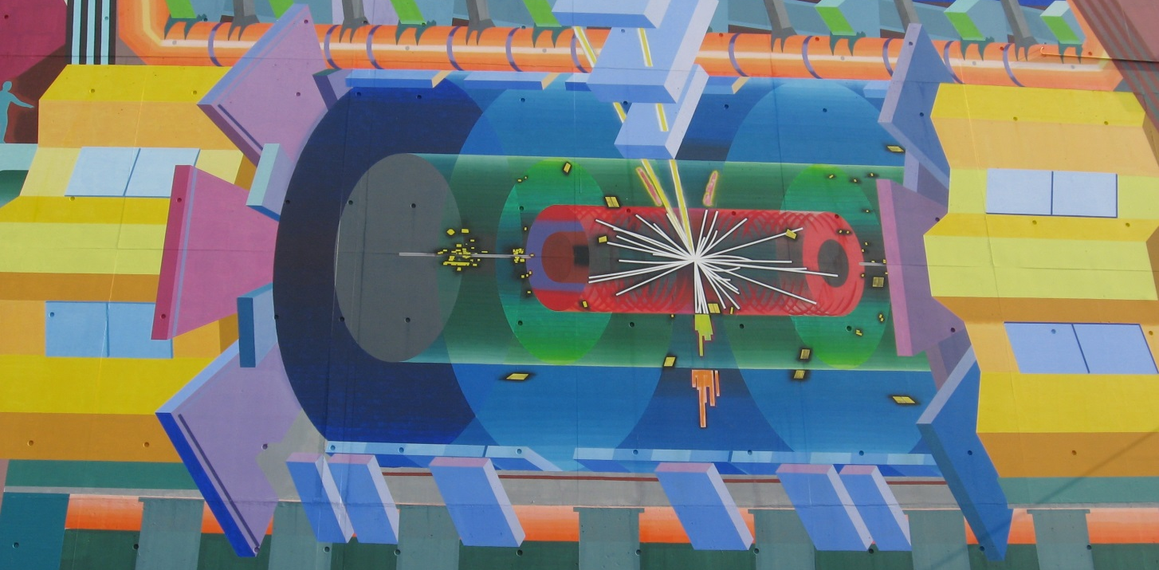
Produktionsbegleitende Messungen für das Upgrade des ATLAS Pixel Detektors

Slide 2

Der ATLAS-Detektor
Notes:
Größenverhältnisse: 22m Durchmesser, 45 m lang (-> Visit)
Zeigen der einzelnen Teile (v. a. Pixel, Kalorimeter)
Pixel 80 % der Auslesekanäle

Slide 3
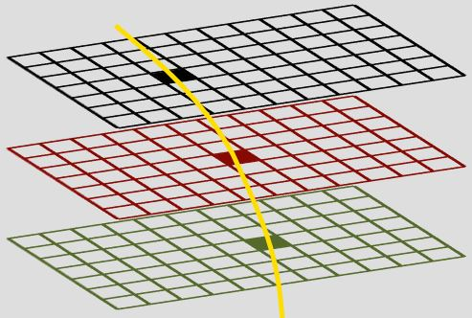
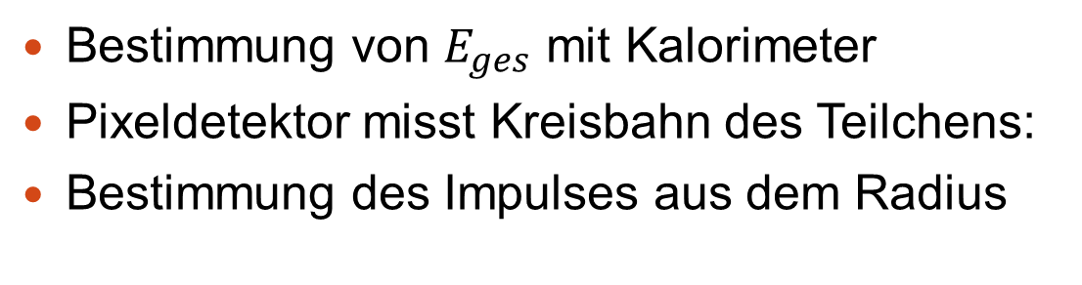
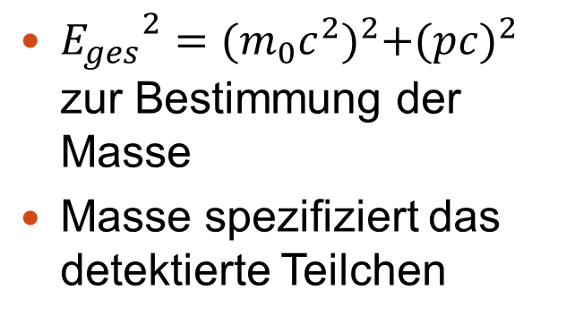
Massenbestimmung mit ATLAS
Bestimmung von $E_{ges}$ mit Kalorimeter
Pixeldetektor misst Kreisbahn des Teilchens:
Bestimmung des Impulses aus dem Radius
${E_{ges}}^{2}={(m_{0}c^{2})}^{2}+{(pc)}^{2}$ zur Bestimmung der Masse
Masse spezifiziert das detektierte Teilchen

Slide 4
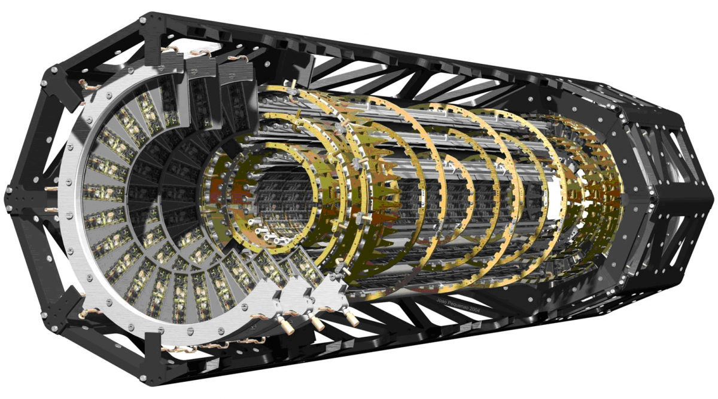
ATLAS-Pixel-Detektor
Notes:
1,3 m lang, 4,4 kg leicht ➔ möglichst wenig Material (Streuung, Strahlenbelastung)
80 Mio. Pixel, Aufnahmefrequenz 40 MHz
Layers B, 1, 2
Staves zeigen

Slide 5
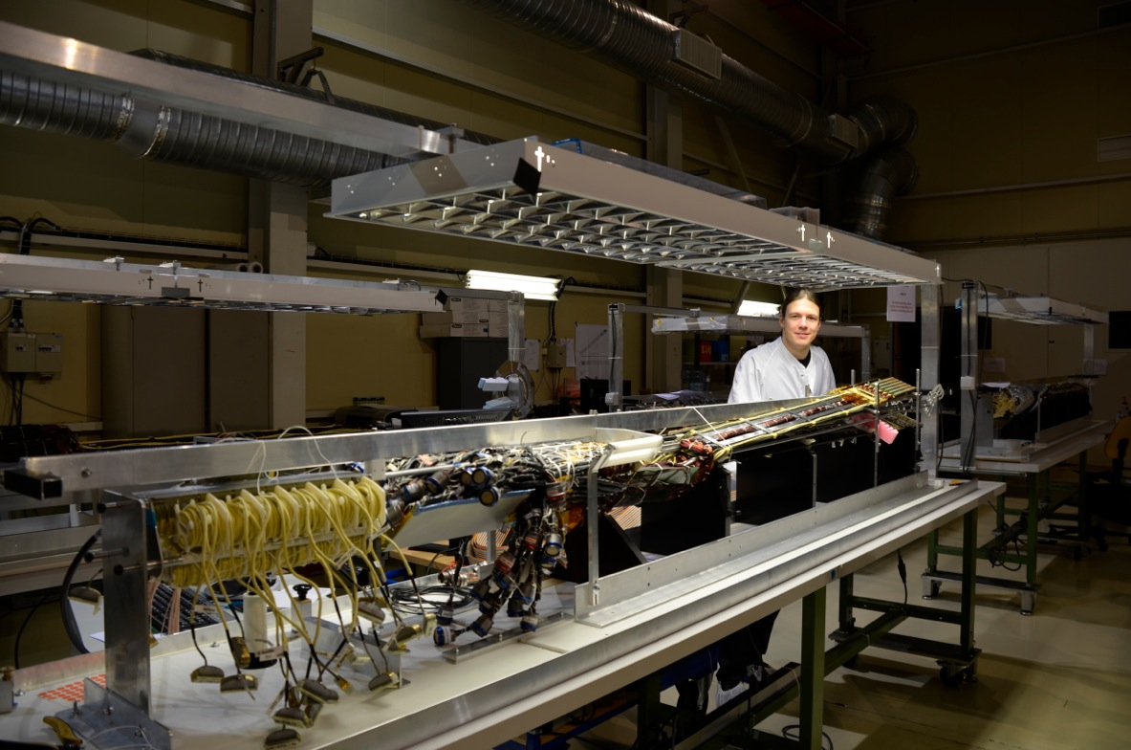
Services für den Pixeldetektor
Notes:
Anschluss an Detektor und Welt (Layers B, 1, 2 NICHT IBL)
Kabel testen auf Vorhandensein der Verbindungen und Ausschließen von Kurzschlüssen
Häufigstes Problem: Lötstellen der Stecker müssen ausgebessert werden
Sehr langwierig, da viele Probleme

Slide 6
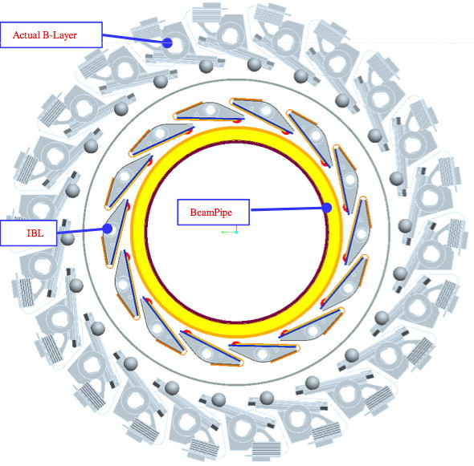
Insertable B-Layer (IBL)
Notes:
Neue Schicht noch näher am Kollisionspunkt
Einbau während LS1
14 neue Staves

Slide 7
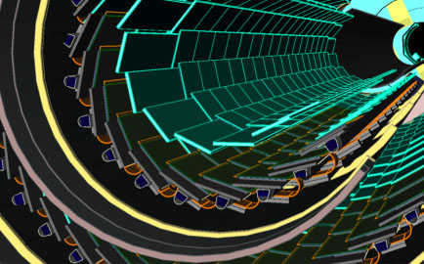
Insertable B-Layer (IBL)
Notes:
- Nochmal Bild zur Verdeutlichung der Staves

Slide 8
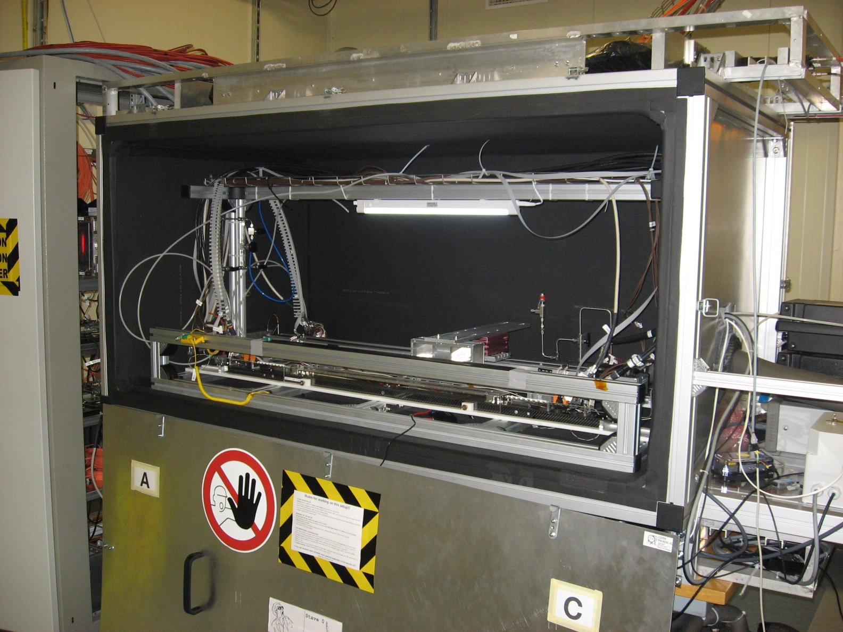
Stave Test System
Notes:
- Box für geringe Luftfeuchtigkeit bei Kühlung des Staves

Slide 9
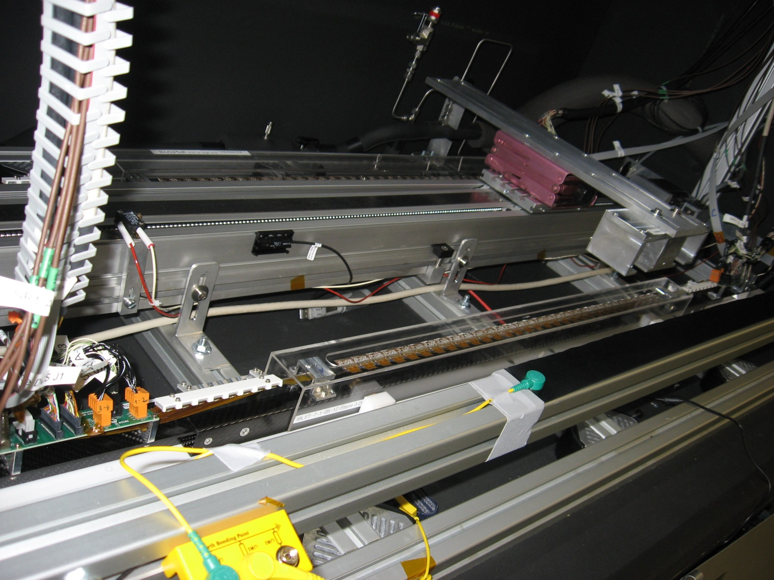
Stave Test System
Notes:
Stave zeigen
Test mit radioaktiven Quellen auf Funktionalität der Chips und einzelnen Pixel
Tuning in Bezug auf verschiedene Parameter um gleichmäßiges Verhalten der Chips zu erreichen
Anschlüsse für Überspannungsschutz zeigen

Slide 10
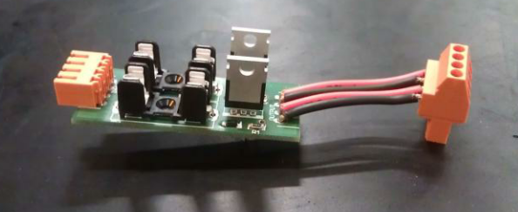
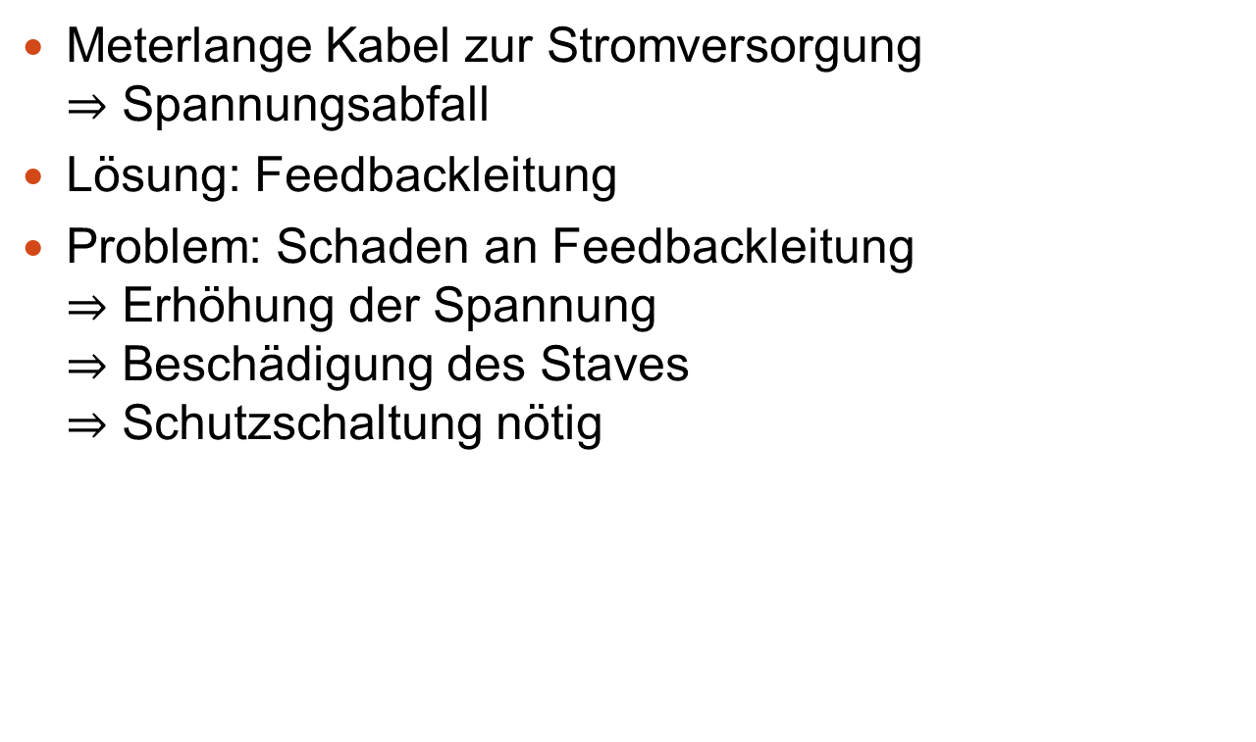
Überspannungsschutz
Meterlange Kabel zur Stromversorgung
$⇒$ Spannungsabfall
Lösung: Feedbackleitung
Problem: Schaden an Feedbackleitung
$⇒$ Erhöhung der Spannung
$⇒$ Beschädigung des Staves
$⇒$ Schutzschaltung nötig

Slide 11
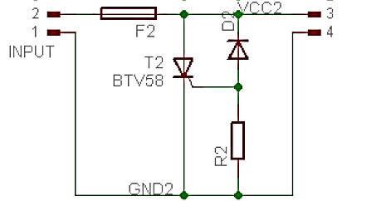
Schaltplan
Spannungsquelle
Stave
2,5 V Zener-Diode
Sicherung
Thyristor
Schutzwiderstand
Notes:
- Nur Zeigen der Schaltung

Slide 12
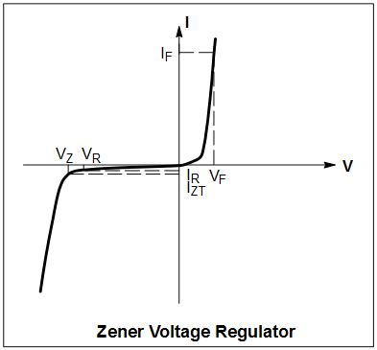
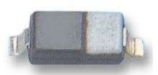
Bauteile: Zener-Diode
Durchlassrichtung:
Verhalten einer normalen Diode
Sperrrichtung: Durchbruchspannung

Slide 13
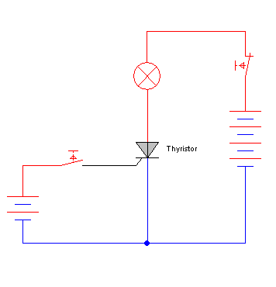
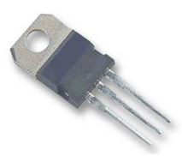
Bauteile: Thyristor
Verhalten ähnlich wie Transistor über Gatesteuerung
Einschalten: Gatestrom
Ausschalten: Haltestrom

Slide 14
Schaltplan
Spannungsquelle
Stave
2,5 V Zener-Diode
Sicherung
Thyristor
Schutzwiderstand
Notes:
- Nur Zeigen der Schaltung

Slide 15
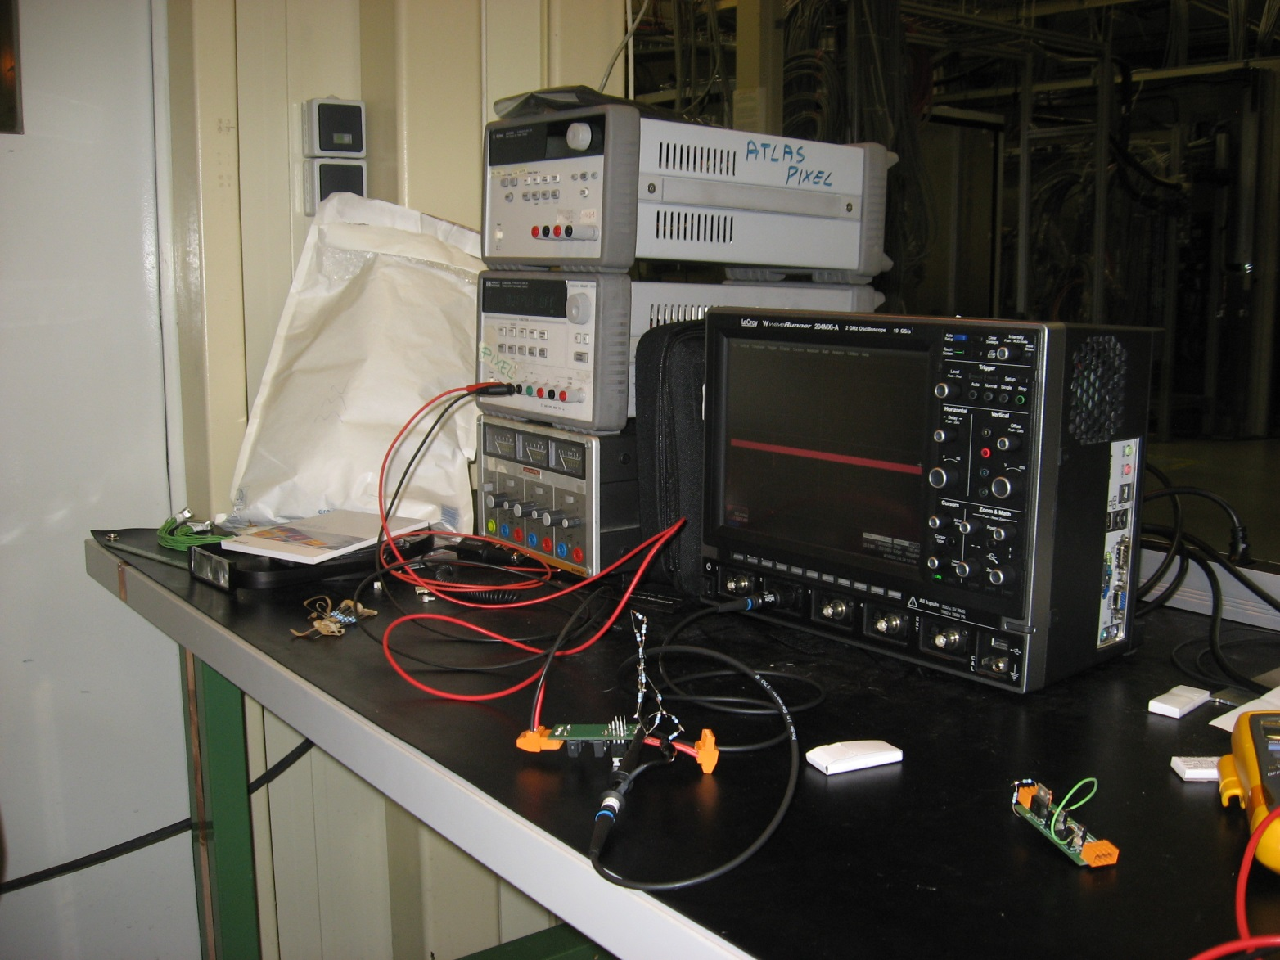
Testen des Überspannungsschutzes
Notes:
Oszilloskop
Verschiedene Widerstände
Testen von „Real- und Extrembedingungen“
Über Nacht 2A ➔ läuft, Sicherung fliegt bei etwa 3,8A

Slide 16
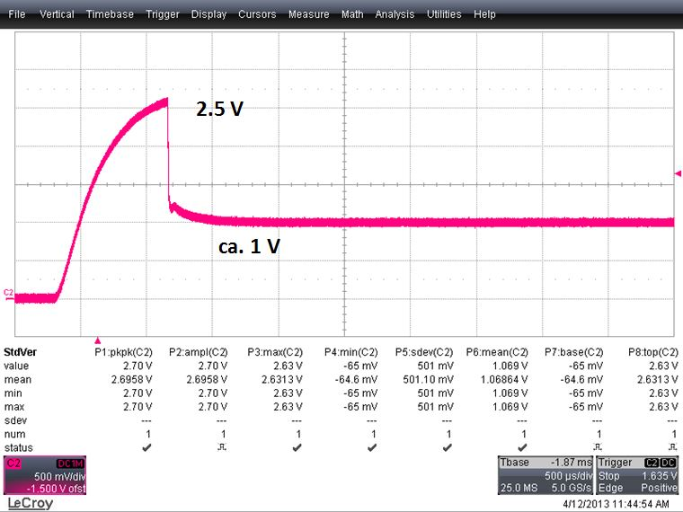
Ergebnis des Tests
Notes:
- Hochrampen in < 1 ms

Slide 17
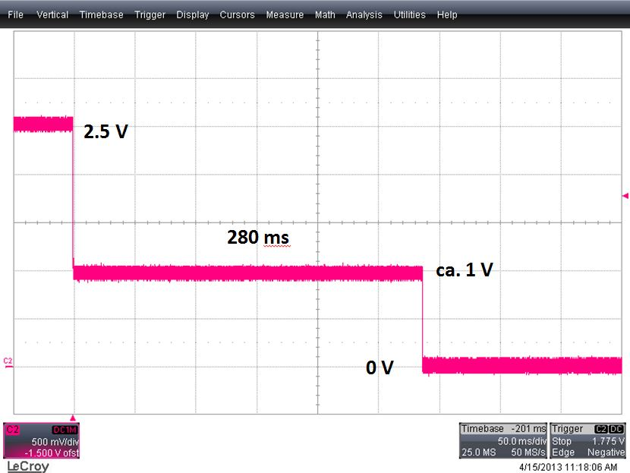
Ergebnis des Tests

Slide 18
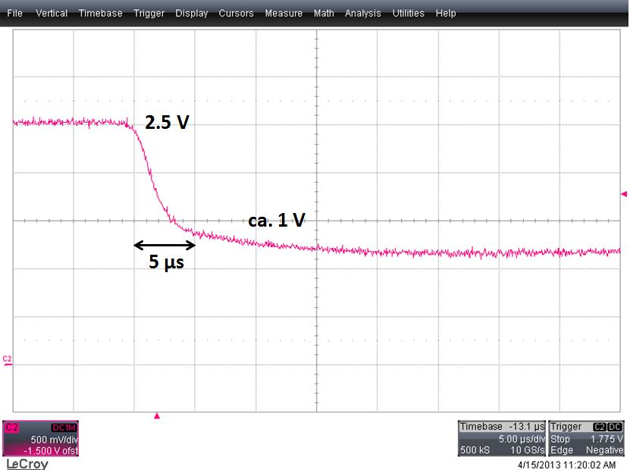
Ergebnis des Tests

Slide 19
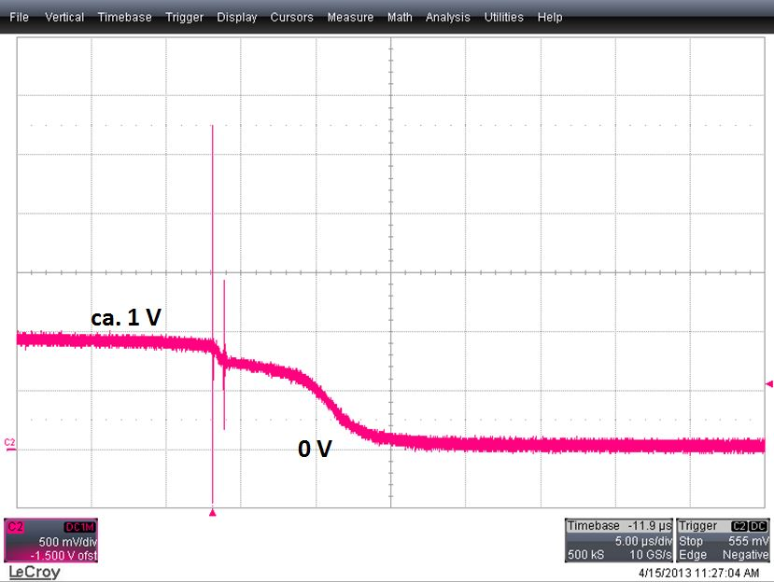
Ergebnis des Tests

Slide 20
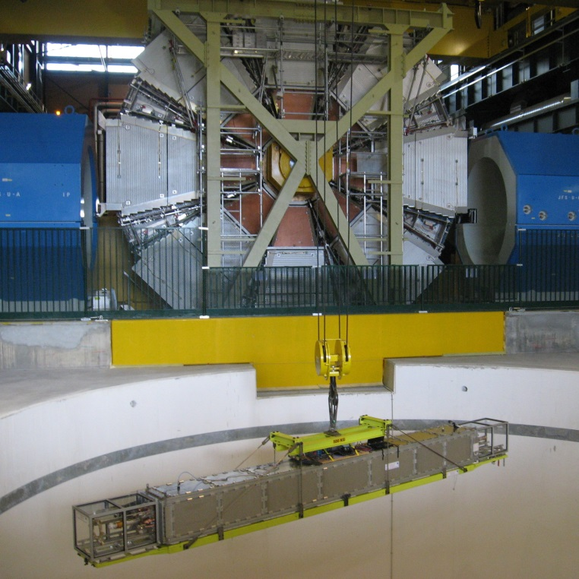
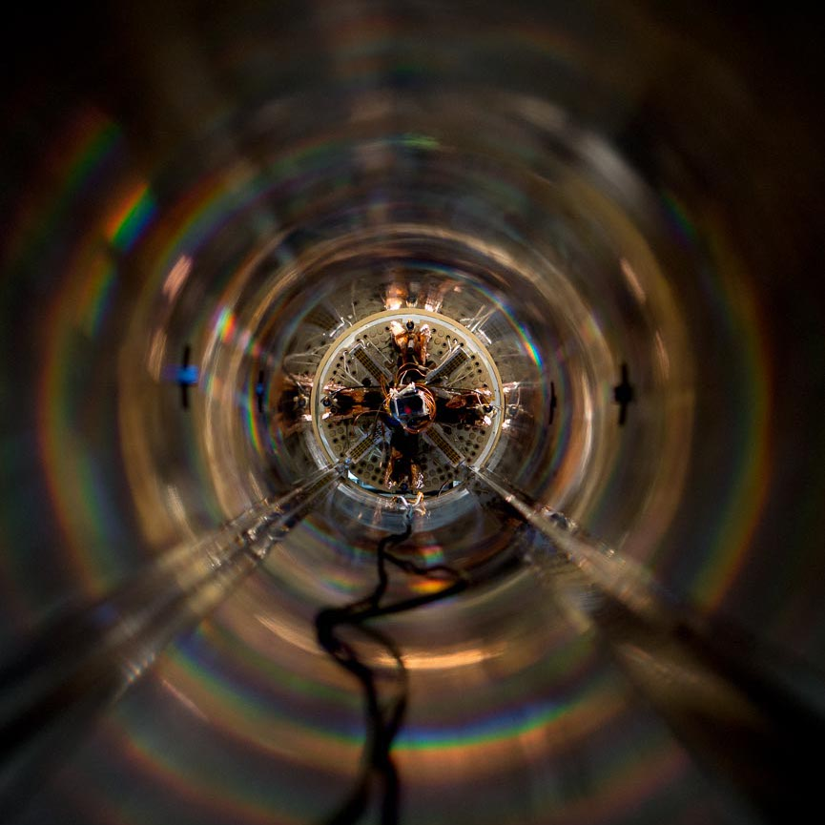
Danke!
Für die Aufmerksamkeit und die faszinierenden zwei Wochen!

Slide 21
Quellen
http://www.ebindustries.com/blog/2012/09/12/eb-industries-continues-participation-cern-atlas-pixel-detector-project-lhc
http://talent.web.cern.ch/talent/research/integration.shtml
http://de.farnell.com/on-semiconductor/mmsz5222bt1g/diode-zener-vz-2-5v/dp/1651594
http://www.farnell.com/datasheets/86126.pdf
http://de.wikipedia.org/wiki/Thyristor
http://de.farnell.com/nxp/bt151-500r/thyristor-7-5a-500v-to-220/dp/1081324
http://inspirehep.net/record/1085976/plots
http://www-zeus.physik.uni-bonn.de/img/AtlasDetectorLabeled.jpg

